Slide 1
АГЕНТНОЕ МОДЕЛИРОВАНИЕ: НОВЫЕ ВОЗМОЖНОСТИ ДЛЯ ИМИТАЦИОННОЙ ОПТИМИЗАЦИИ
Родионов А.С.
Институт Вычислительной математики и математической геофизики СО РАН, Новосибирск, Россия, E-mail: alrod@sscc.ru

Slide 2
Имитационная оптимизация: что и зачем
Имитационная оптимизация как понятие появилась в конце 1960-х годов (список литературы в Y. Carson, A. Maria. Simulation optimization: methods and applications // Proc. 1997 Winter Simulation Conf., P.118-126 содержит 65 наименований, а S. Amaran, N.V. Sahinidis, B. Sharda. Simulation optimization: a review of algorithms and applications // Annals of Operations Research, 2015 - 210 наименований).
Есть различное толкование термина:
1. Использование имитационных моделей для получения значения целевой функции при оптимизации.
2. Их использование для нахождения наилучшего управления сложной системой на основе моделирования.

Slide 3
Классическая имитационная оптимизация
В общем случае решается следующая задача:
Функция f оценивается посредством имитации при конкретных входных значениях непрерывных переменных x, дискретных y и реализации в ходе моделирования случайных переменных w, которые могут не зависеть от x и y. Ограничения, определяемые векторно-значимой функцией g, также оцениваются в результате имитационных экспериментов. Дополнительно могут существовать ограничения, определяемые h, не зависящие от случайных переменных, также, как и границы для входных переменных.

Slide 4
Неформально
Состояние системы описывается множеством переменных состояния (ПС), зависящих от истории их получения и текущих значений управляемых переменных (УП). Существует некоторая функция ПС, оптимизацию которой требуется обеспечить. В общем случае оптимизируемая функция может иметь произвольные тип и смысл.
В ходе оптимизации может осуществляться либо многократное моделирование с подбором значений УП, обеспечивающих требуемый уровень этой функции, либо один запуск модели с подбором значений УП по ходу моделирования.

Slide 5
Оптимизация управления
Поведение системы есть последовательность значений ПС, изменяющихся в ходе моделирования непрерывно, либо в ходе обработки различных событий.
Стратегия поведения системы определяется выбором процедур реакции на событие (обработчиков событий).
Мета стратегия поведения определяется выбором стратегий на различных этапах развития системы и т.д.

Slide 6
Немного об агентах и агентных системах
Не существует единого общепринятого понятия программного интеллектуального агента (далее агента). Наиболее общее определение агента: агент – это сущность, живущая в среде обитания, обладающая сенсорами для восприятия среды и исполнительными механизмами для воздействия на среду обитания.

Slide 7
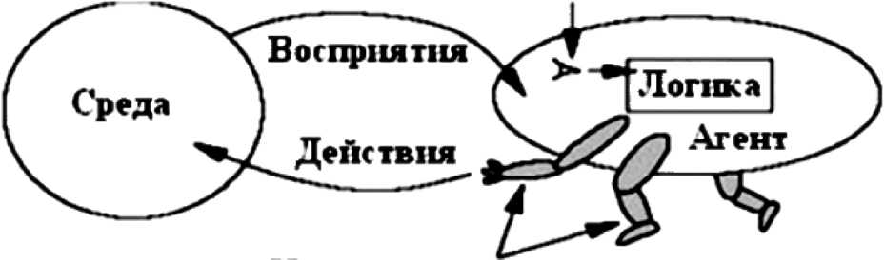
Другое определение: Агент - это некоторая сущность, которая обладает активностью, автономным поведением, может принимать решения в соответствии с некоторым набором правил, может взаимодействовать с окружением и другими агентами, а также может изменяться (эволюционировать).
Цель агентных моделей - получить представление об этих глобальных правилах, общем поведении системы, исходя из предположений об индивидуальном, частном поведении ее отдельных активных объектов и взаимодействии этих объектов в системе для решения общей задачи.

Slide 8
Мультиагентная система (МАС)
образуется несколькими взаимодействующими интеллектуальными агентами в единой среде. МАС характеризуются рядом свойств:
1) Автономность – каждый агент действует независимо;
2) Ограниченность представления – ни один агент не имеет информации о всей системе целиком;
3) Децентрализация – нет выделенного агента или группы агентов, управляющих всей системой;
4) Самоорганизация – агенты самостоятельно осуществляют поиск «партнёров» и организуют взаимодействие, образуя единую систему;
5) Интеллектуальность поведения – агенты действуют исходя из множества факторов. Они могут координировать свои решения друг с другом и принимать групповые решения.

Slide 9
Почему агентный подход в распределённом моделировании?
В стандарте FIPA (Foundation for Intelligent Physical Agents) реализованы принципы взаимодействия агентов, позволяющих внедрение в агентные системы искусственного интеллекта в виде средств принятия решений по выбору поведений (то, что в объектно-ориентированном программировании называется методами), в том числе в результате опросов агентом других агентов. А именно это и требуется.

Slide 10
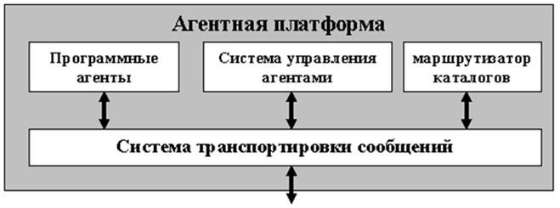
Агентные платформы
Задачами агентной платформы являются организация размещения и взаимодействия агентов в вычислительной среде

Slide 11
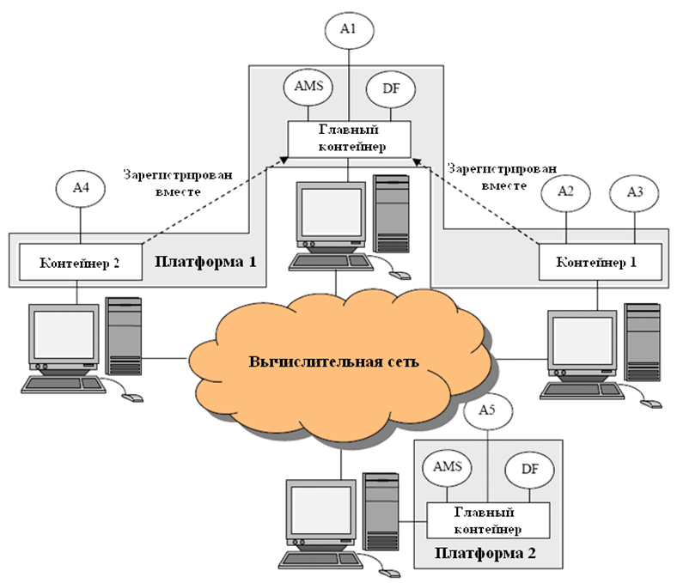
В рамках платформы могут реализоваться несколько контейнеров, содержащих агенты.
AMS (Agent Management System) — системный агент, управляющий всей платформой, обеспечивает создание и удаление агентов, удаление контейнеров, завершение работы платформы; DF (Directory Facilitator) обеспечивает регистрацию сервисов и поиск агента по сервису в желтых страницах.

Slide 12
Сообщения в стандарте FIPA

Slide 13
Предопределённые типы сообщений в FIPA
= 0x01 /* accept-proposal */
| 0x02 /* agree */
| 0x03 /* cancel */
| 0x04 /* cfp */
| 0x05 /* confirm */
| 0x06 /* disconfirm */
| 0x07 /* failure */
| 0x08 /* inform */
| 0x09 /* inform-if */
| 0x0a /* inform-ref */
| 0x0b /* not-understood */
| 0x0c /* propagate */
| 0x0d /* propose */
| 0x0e /* proxy */
| 0x0f /* query-if */
| 0x10 /* query-ref */
| 0x11 /* refuse */
| 0x12 /* reject-proposal */
| 0x13 /* request */
| 0x14 /* request-when */
| 0x15 /* request-whenever */
| 0x16. /* subscribe */

Slide 14
Немного про AGNES
AGNES (AGent NEtwork Simulator) – среда имитационного моделирования, создана в ИВМиМГ СО РАН на Java на основе JADE и состоит из двух типов агентов:
управляющие агенты (УА), создающие среду моделирования;
функциональные агенты (ФА), образующие модель, работающую в среде моделирования.
Достоинства пакета AGNES:
отказоустойчивость;
сбалансированное распределение нагрузки;
наличие проблемно-ориентированных библиотек агентов;
возможность динамического изменения модели в ходе эксперимента.
Система AGNES установлена в ЦКП ССКЦ ИВМиМГ СО РАН и доступна по ссылке
http://www2.sscc.ru/PPP/Mat-Libr/agnes.htm

Slide 15
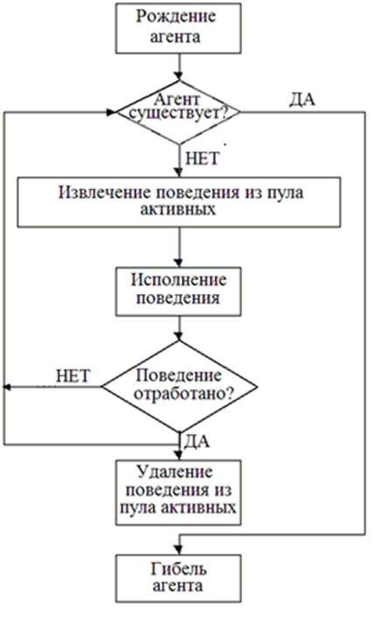
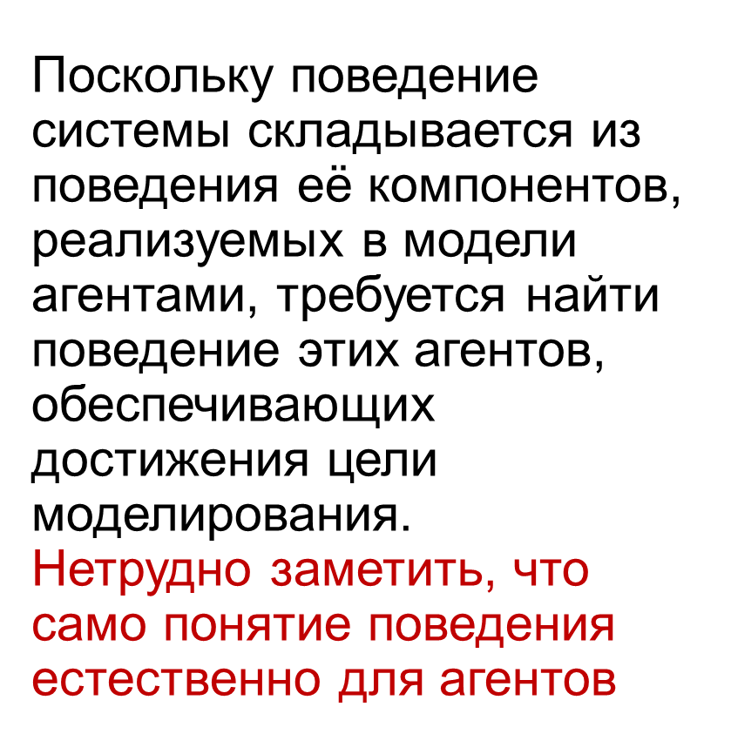
Поведение модели ↔ поведение агентов

Slide 16
Выбор стратегии и мета стратегии
Выбор стратегии и мета стратегии осуществляется исходя из целей, определяемых набором условий, накладываемых на ПС.
История применения обработчиков событий, давших поведение, приведшее к удовлетворению целей, даёт нам возможный вариант управления. Поведение, приведшее к удовлетворению целей с минимальными затратами (временными, стоимостными и др.), в рамках ограничений на значения УП, даёт оптимальное управление.

Slide 17
Требования к системе имитационной оптимизации
Возможность переопределения целей без перепрограммирования и перекомпиляции модели.
Возможность вмешательства оператора в ход оптимизации.
Реализация средств сохранения и визуализации поведения модели для post-mortem анализа.

Slide 18
Варианты управления процессом оптимизации
Централизованный, специальный агент наблюдает за процессом оптимизации, проверяет движение к целям и рассылает управляющие сообщения функциональным агентам.
Децентрализованный, все функциональные агенты имеют доступ к целям и принимают решения о выборе поведения в соответствии с текущим состоянием своего окружения.
Реализуются оба подхода

Slide 19
Проведение оптимизационного эксперимента
В случае «классической» оптимизации целевой функции, эксперимент определяется выбранным методом оптимизации. Для агентного моделирования наиболее естественным выглядит применение распределённых алгоритмов оптимизации, таких как метод муравьиной колонии, пчелиного роя, роя светлячков и островной генетический алгоритм. Применение мульти-агентных средств позволяет естественным образом, при задании одного описания задачи, запускать одновременно несколько экземпляров модели, в частности запуская каждый на отдельной агентной платформе, что ускоряет оптимизацию.

Slide 20
Обеспечение разделения описания модели и целей оптимизации
Применяется известный подход с созданием обменных таблиц, в которых постоянно, либо с заданной частотой, обновляются значения ПС, что позволяет внешним по отношению к модели процессам (в том числе интерфейсу с оператором) проверять выполнение целей. Через другие таблицы внешние процессы могут передавать модели значения УП, в том числе переменных, определяющих выбор стратегии.

Slide 21
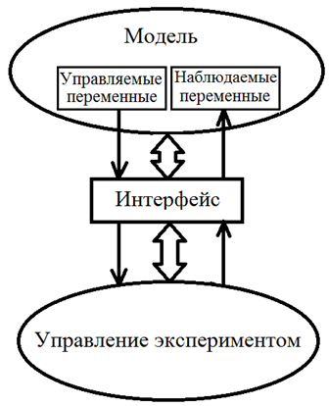
Возможностью периодического (не постоянного) обновления таблиц надо пользоваться с осторожностью: за повышение эффективности счёта можно поплатиться пропуском выполнения условия!

Slide 22
Текущие приложения
Управление потоком заданий в мульти-кластерной ВС;
Маршрутизация передачи сообщений в сенсорных беспроводных сетях;
Размещение источников энергии для подзаряда батарей беспроводных сенсоров в сетях с наличием мобильных объектов (роботов), также требующих подзаряда батарей;
Настройка параметров больших параллельных программ для их наилучшего вложения в архитектуру инструментальной ЭВМ.

Slide 23

Спасибо за внимание!
alrod@sscc.ru

